Slide 1
Anthony Estuardo Aguilar Grijalva
Mecanografia
Segundo básico
Aldea potrerillos

Slide 2
Maquina de escribir , computadora

Slide 3
Maquinas de escribir
: Uno de los fabricantes más antiguos y notables.
Smith Corona: Una marca muy conocida y popular Remington
Underwood: Una marca histórica con gran presencia en el mercado.
Olympia: Una marca alemana que se hizo popular a nivel mundial.
Brother: Conocida por sus máquinas de escribir portátiles y otros productos electrónicos.

Slide 4
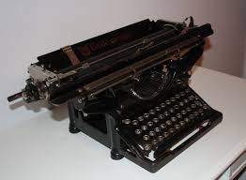
Maquinas de escribir:rodillos
Los rodillos de una máquina de escribir
son cilindros de caucho sobre los que se enrolla el papel. Su función principal es sujetar el papel y hacerlo girar hacia adelante o hacia atrás para avanzar en la escritura. Son una parte esencial para introducir el papel y para controlar el espaciado entre líneas y el ajuste vertical de la hoja

Slide 5
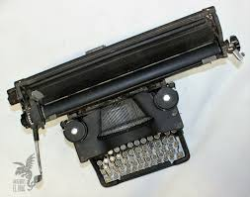
Maquina de escribir:carro
El "carro" de una máquina de escribir
es la parte que se desplaza horizontalmente, alojando el rodillo donde se coloca el papel. Se mueve de izquierda a derecha mientras se escribe y tiene una palanca o mecanismo para liberar y moverlo manualmente, lo que permite regresar al inicio de la línea o ajustar el texto.

Slide 6
Maquina de escribir :timbre
El
"timbre" en una máquina de escribir se refiere al sonido que anuncia el final de una línea. Algunas máquinas más antiguas también usaban un sistema de timbre para otras funciones, como advertir que había llegado el final de la línea de texto o para indicar que la cinta de tinta necesitaba ser cambiada.

Slide 7
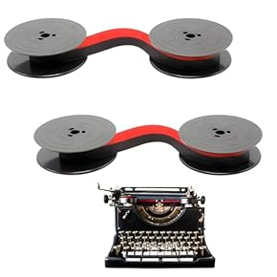
Maquina de escribir : cinta
cilindro negro de caucho sobre el cual gira el papel y golpea el tipo al escribir. Perilla del rodillo: una en cada extremo del rodillo. Hacen girar el rodillo hacia delante o hacia atrás, para permitir el desplazamiento del papel.

Slide 8
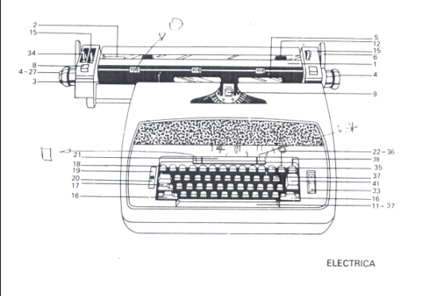
Maquinas de escribir: teclado
Las partes principales del teclado de una máquina de escribir incluyen las teclas alfanuméricas, la barra espaciadora, las teclas de mayúsculas y la barra tabuladora. Cada tecla está conectada a una barra de tipos que, al ser presionada, golpea una cinta entintada para imprimir el carácter en el papel

Slide 9
Partes externas de la computadora
.
Micrófono: Captura audio y lo envía a la computadora para su procesamiento o grabación.
Cámara web: Captura video e imágenes para videollamadas o grabación.
Escáner: Digitaliza documentos e imágenes físicas para guardarlos en la computadora. MoTeclado: Permite introducir texto y comandos.
use (o ratón): Permite controlar el cursor y realizar clics para interactuar con la interfaz

Slide 10
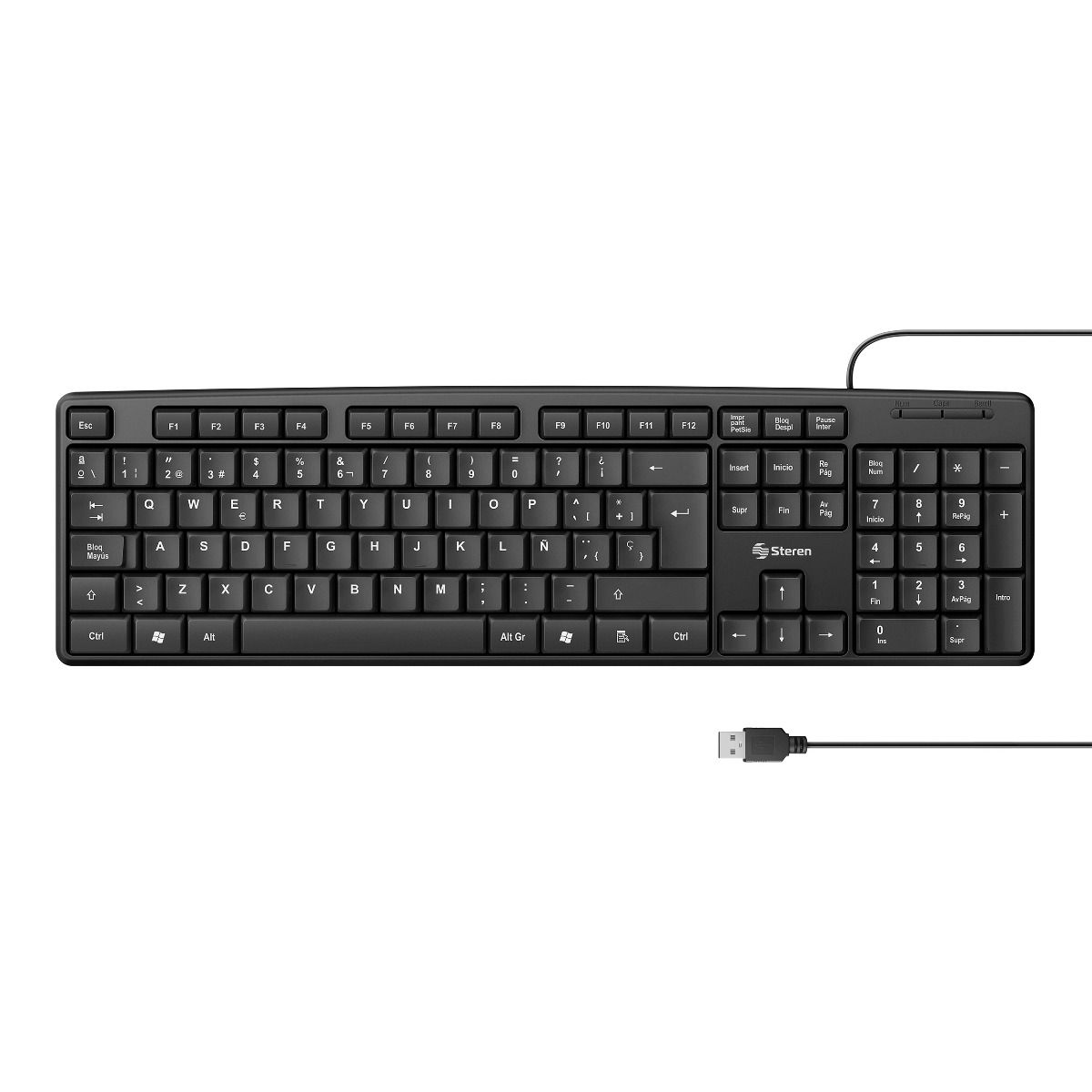
Computadora: teclado
Visión general creada por IA
El teclado de la computadora es un dispositivo de entrada con teclas que se presionan para escribir letras, números, símbolos y comandos en una computadora u otro dispositivo electrónico

Slide 11
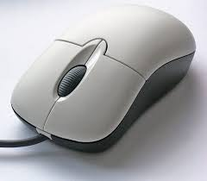
Computadora: mouse(raton)
El "mouse" o ratón es un
dispositivo de entrada que controla el cursor en la pantalla de una computadora.

Slide 12
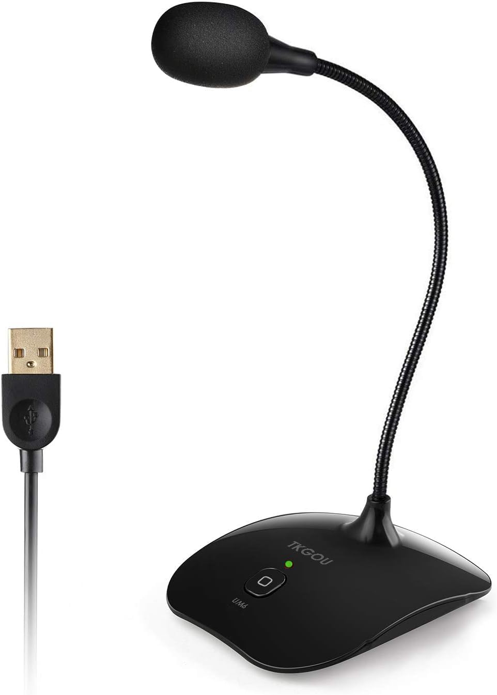
Computadora: micrófono
Un micrófono de computadora es un dispositivo de entrada que convierte las ondas sonoras en señales eléctricas para capturar audio

Slide 13
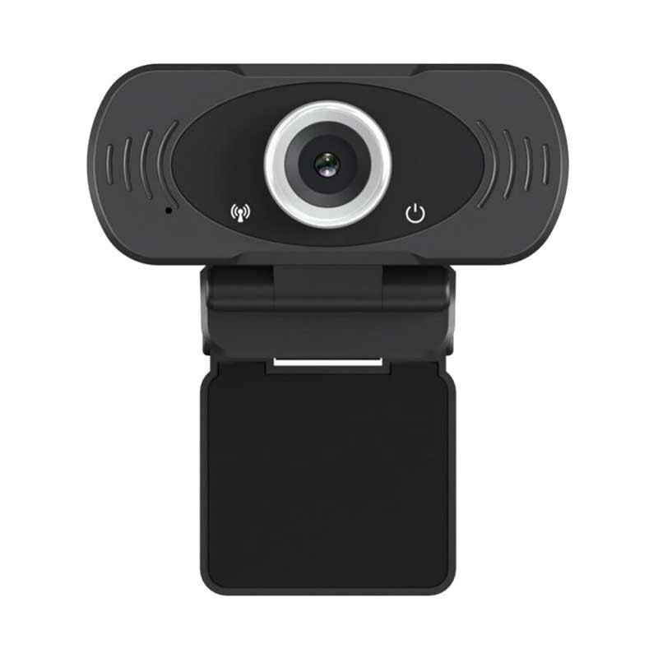
Computadora: cámara wed
Una cámara web o cámara de red​ (del inglés: webcam) es una pequeña cámara digital conectada a una computadora la cual puede capturar imágenes y transmitirlas a través de Internet, ya sea a una página web u otras computadoras de forma privada

Slide 14
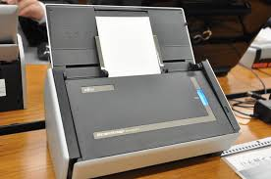
Computadora: escáner
Visión general creada por IA
Un escáner
es un periférico de computadora que digitaliza documentos, imágenes u objetos, convirtiéndolos en un formato digital que se puede visualizar, editar y almacenar en la computadora.

Slide 15
Gracias por ver mi representación

